Slide 1


Sorting Software
Nupia Gabriel
Rodríguez Camilo
Salamanca Sebastián
Sánchez Darwin
Sierra Angye
A.D.S.I
N° Ficha 1834732
VERSIÓN 2.5

Slide 2
Objetivo General.
Generar un software para la gestión de inventarios capaz de producir reportes, que cuente con gran eficacia desarrollando procesos sin dejar de lado una interfaz simple y clara que permita al usuario navegar por ella sin fallas, así facilitando su trabajo y optimizando el tiempo.

Slide 3
Objetivos Específicos.
Proveer un software capaz de generar reportes de los procesos implícitos tanto en la entrada como en salida de los libros.
Agregar nuevas características a nuestro software de acuerdo a las necesidades que surjan.
Implementar un sistema eficaz al momento de registrar los libros obtenidos.

Slide 4
Planteamiento problema.
La biblioteca presenta notorias falencias debido a que no cuenta con sistema el cual regule y controle su estructura, generando inconvenientes en el desarrollo de procesos tan esenciales como el registro del muy constante flujo de libros; por ende se requiere de un sistema el cual permita una adecuada organización sin pasar por alto una interfaz clara y sencilla.

Slide 5
Alcance.
Desarrollar un software capaz de realizar un ordenamiento sistematizado y eficaz al momento de registrar los libros, facilitando el trabajo e igualmente superando los inconvenientes contenidos en los procesos y por ultimo añadir reportes de acuerdo a petición del cliente.

Slide 6
Justificación.
El proyecto representa una sustancial importancia ya que desarrolla de forma apta y rápida las funciones que incluyan el manejo del material bibliográfico así mismo resuelve problemáticas como la categorización registro y control de los componentes de la biblioteca de esta manera aportando un avance exponencial en el desempeño con que se llevan a cabo las actividades dentro del sistema. Aportamos la tecnología de un software que ayude al ordenamiento y dirección dentro de la biblioteca.

Slide 7
Mapas De Procesos alemán

Slide 8
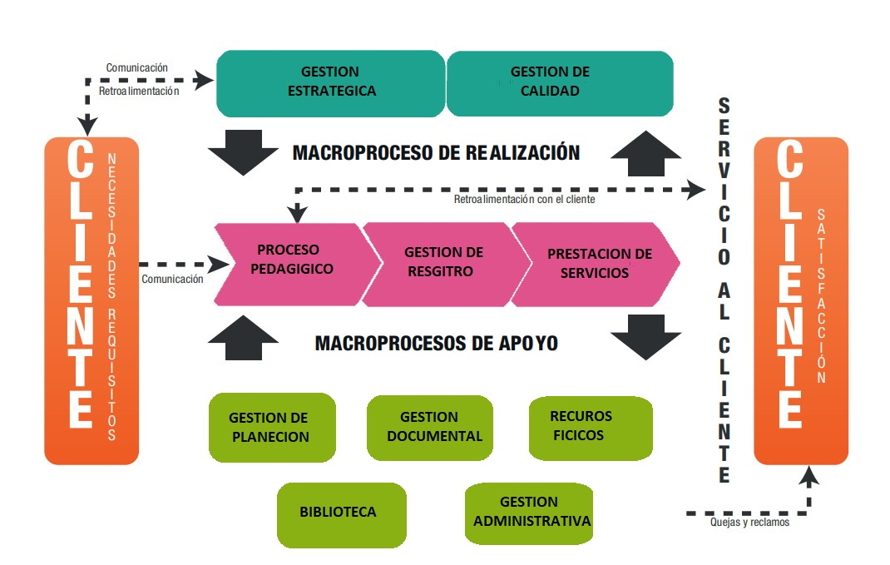
Biblioteca

Slide 9
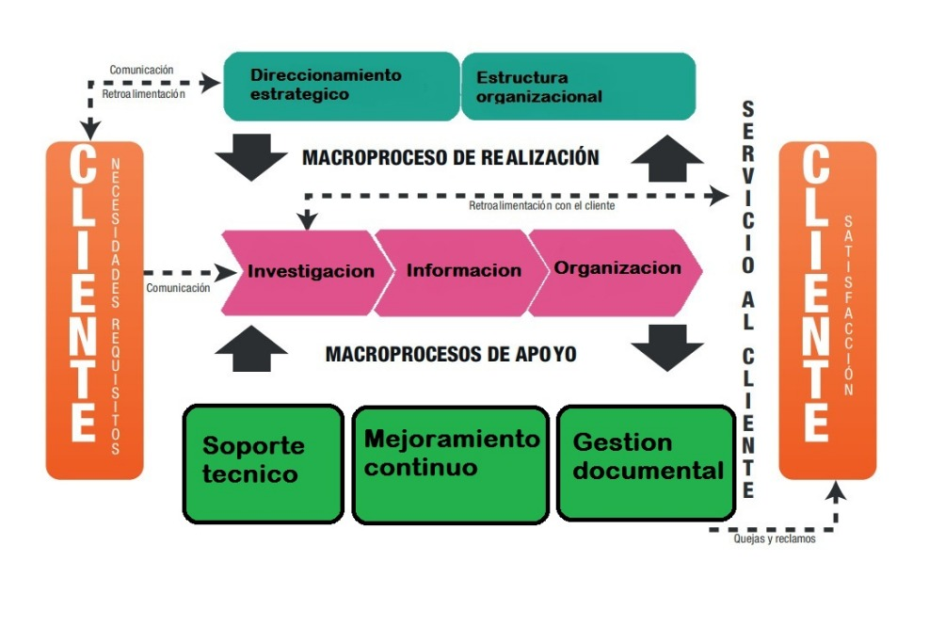
Software

Slide 10
TÉCNICAS DE LEVANTAMIENTO DE INFORMACIÓN

Slide 11
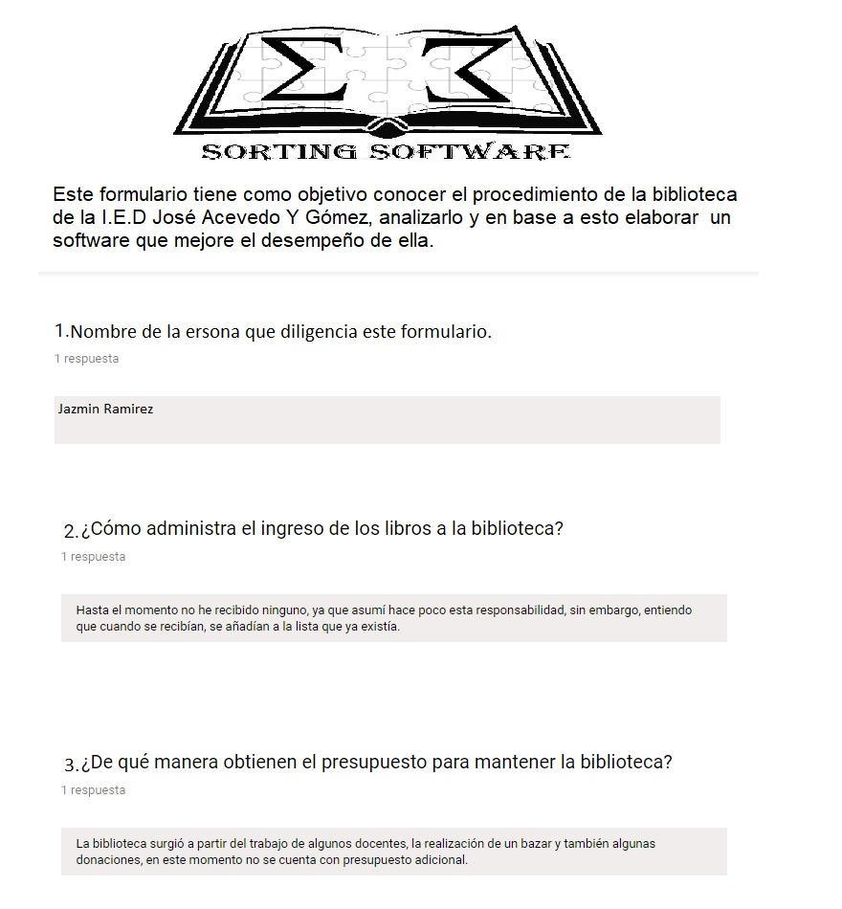
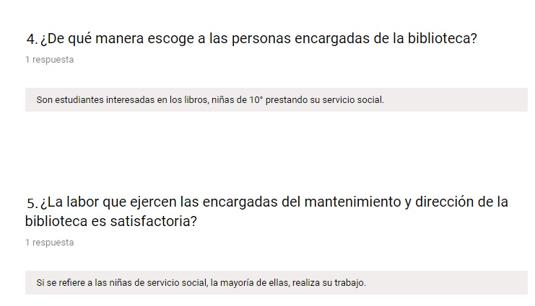
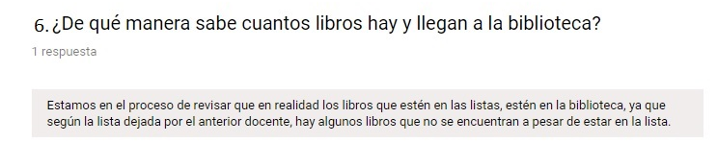

Slide 12
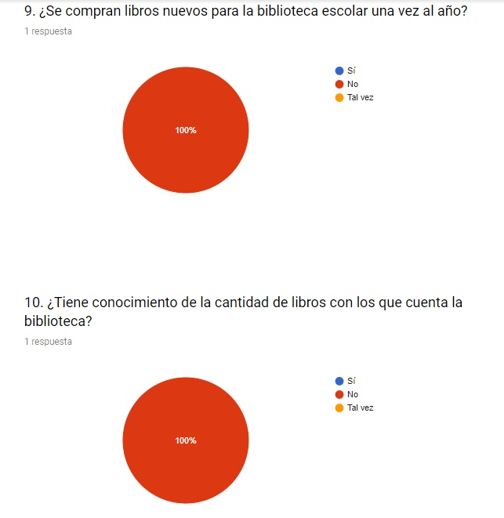
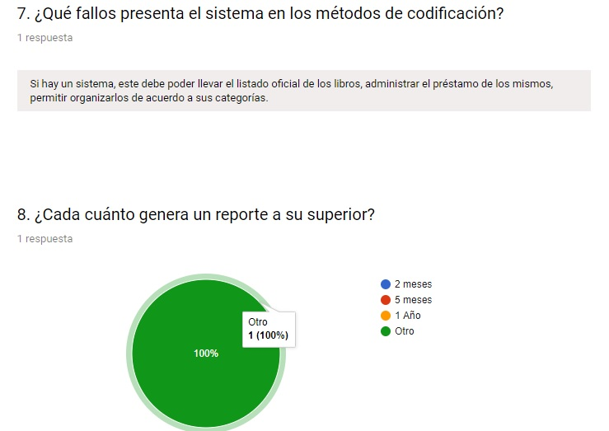

Slide 13
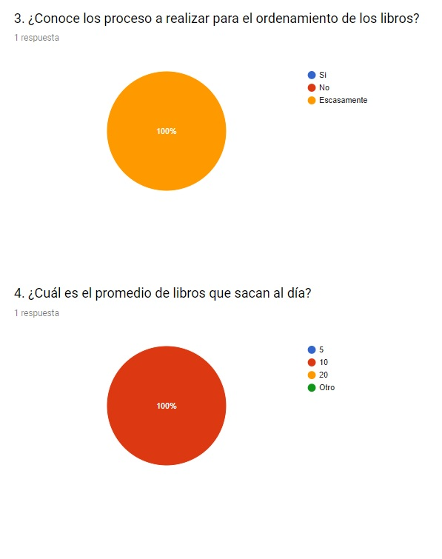
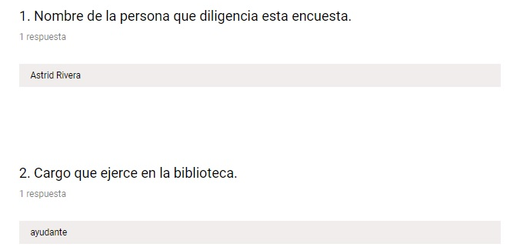

Slide 14
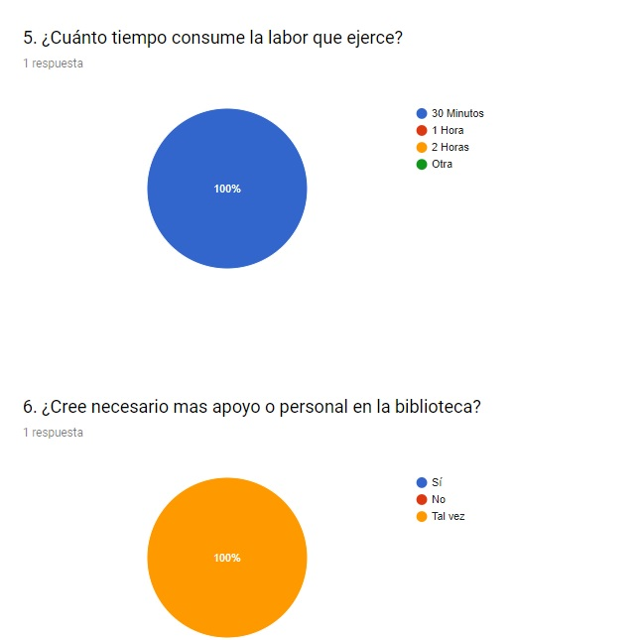
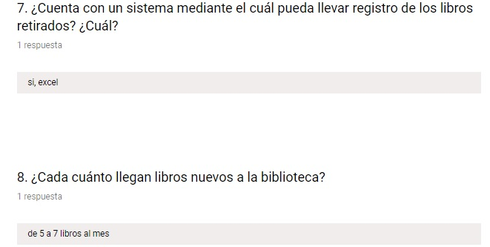
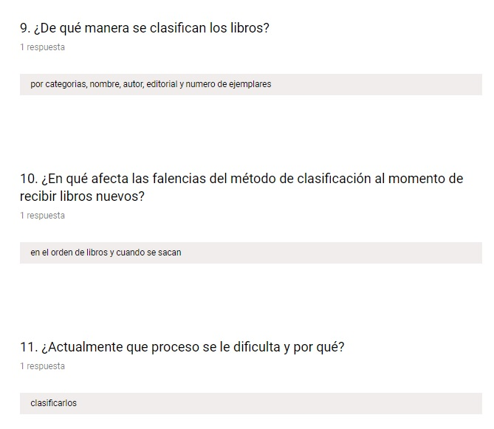

Slide 15
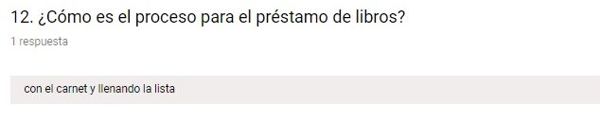

Slide 16
Análisis de las encuestas.
Las encuestas se las realizamos a la administradora de la biblioteca y a las encargadas. De la encuesta realizada a la administradora pudimos observar que la administradora de la biblioteca es nueva y tiene muy poco conocimiento de la organización y función.
De la encuesta realizada a la encargada analizamos que tiene el conocimiento de la plataforma y del funcionamiento de inventario, pero se le es difícil y toma demasiado tiempo.

Slide 17
BPMNS

Slide 18
Hiper Vinculos

Slide 19
Formatos de requerimientos de Software

Slide 20
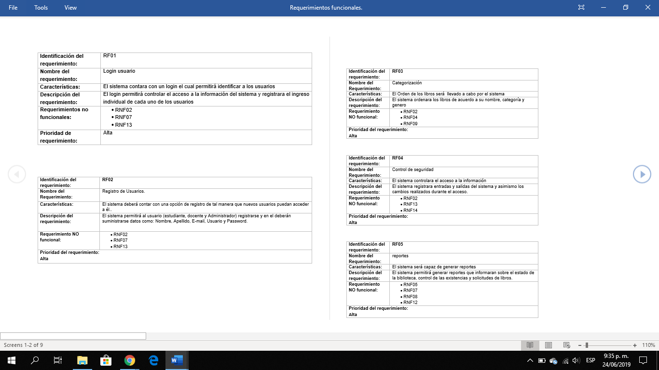
Requerimientos Funcionales.

Slide 21
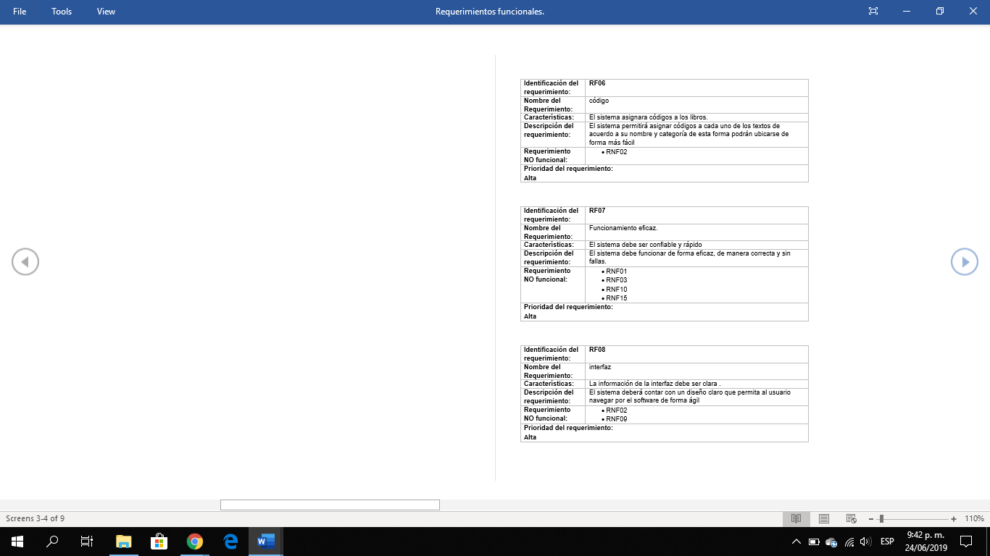
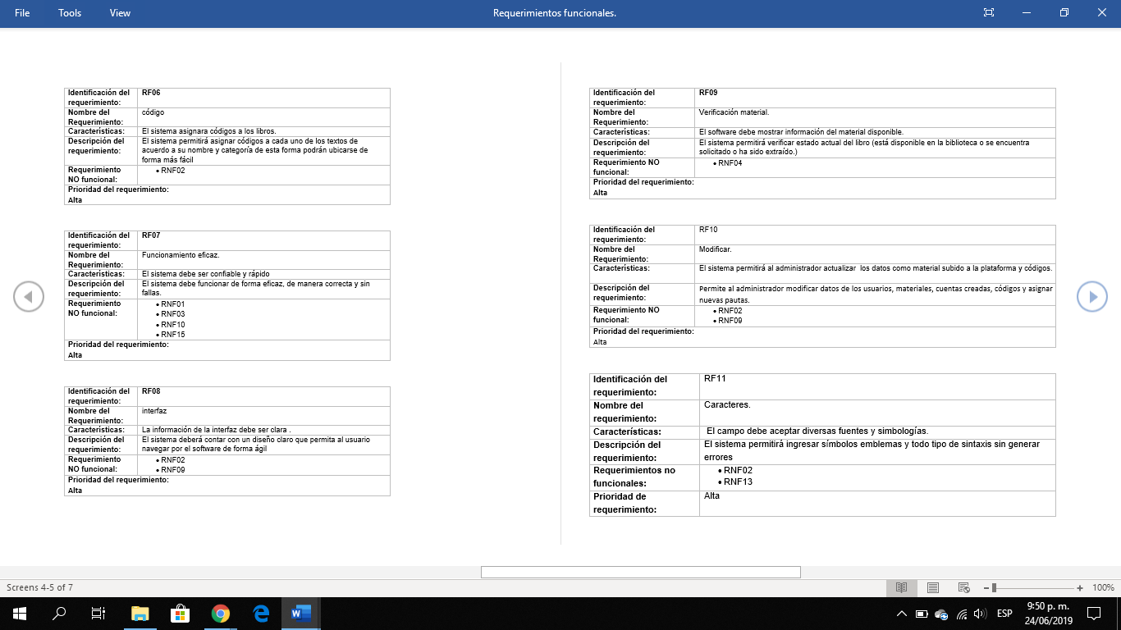

Slide 22
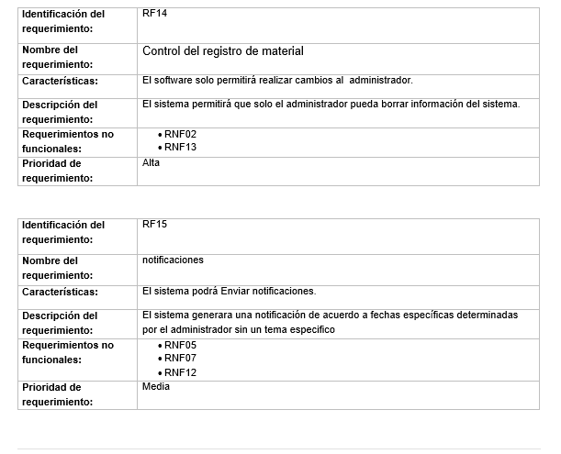
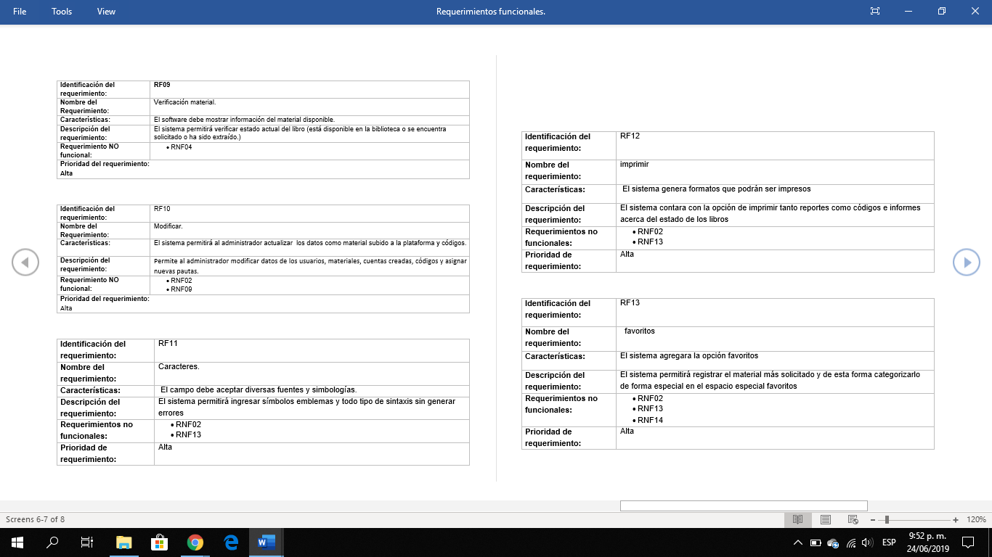

Slide 23
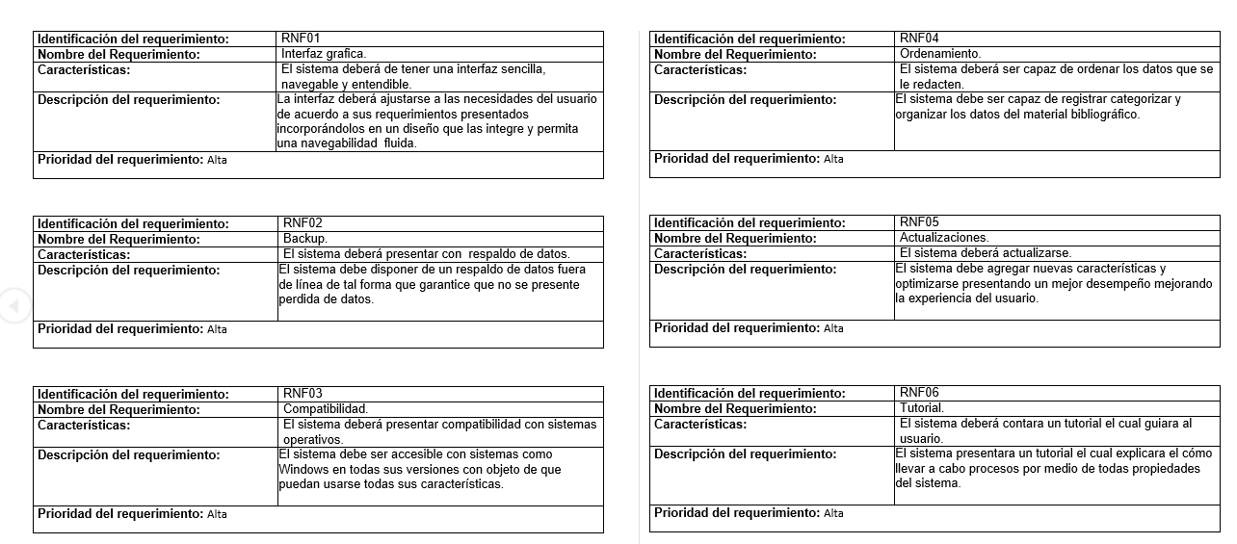
Requerimientos no funcionales.

Slide 24
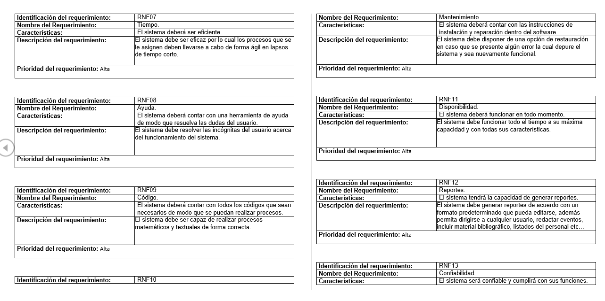

Slide 25
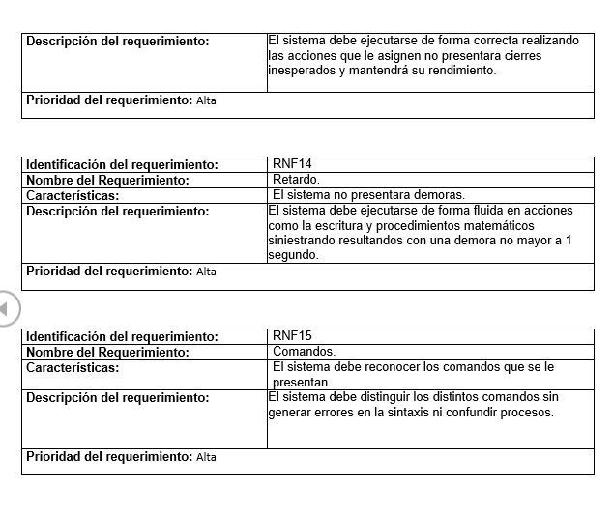
Tiempo de respuesta

Slide 26
Casos de uso

Slide 27
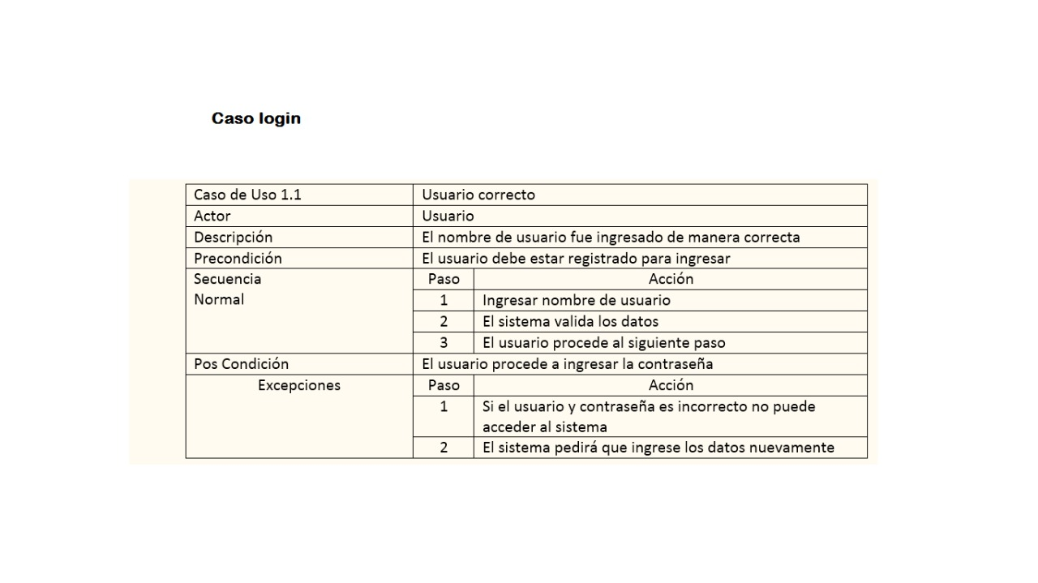
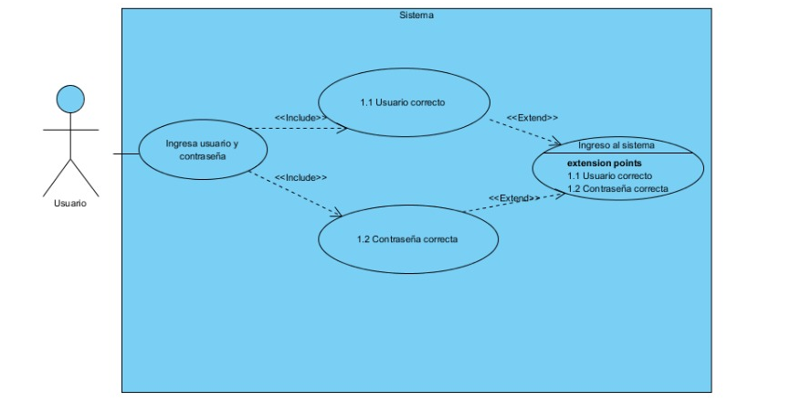
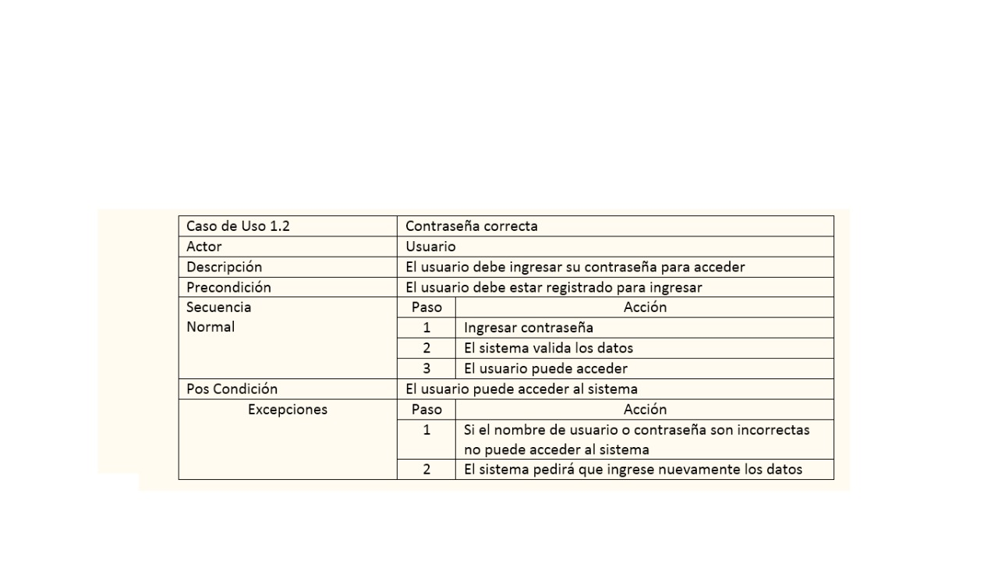

Slide 28
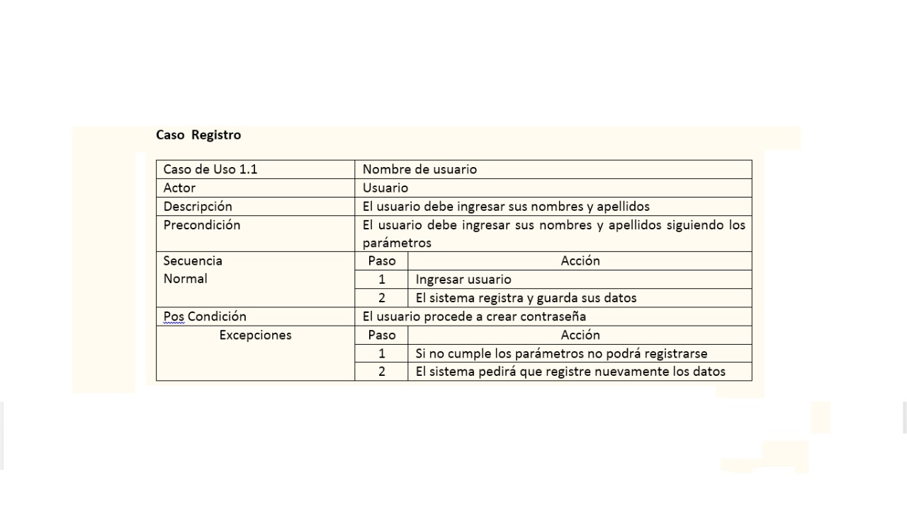
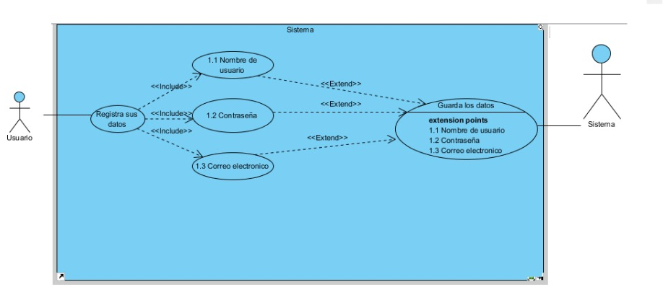
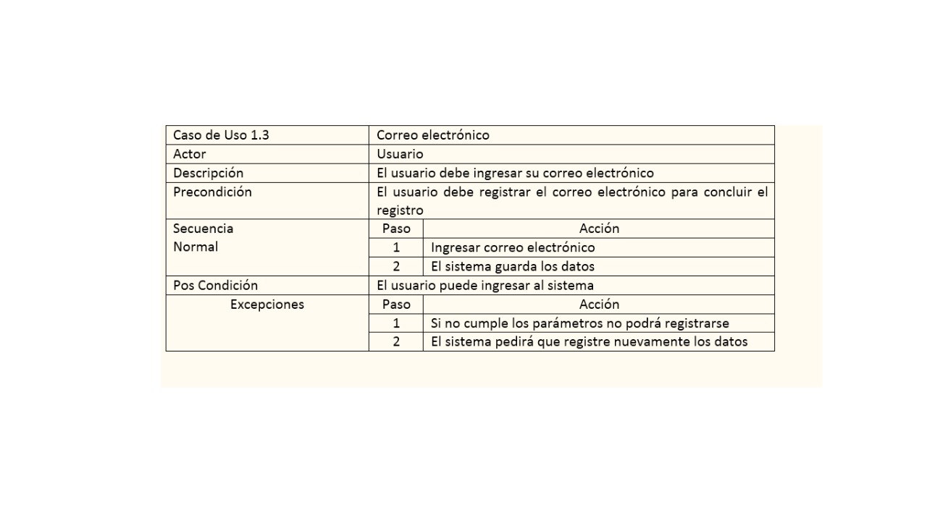
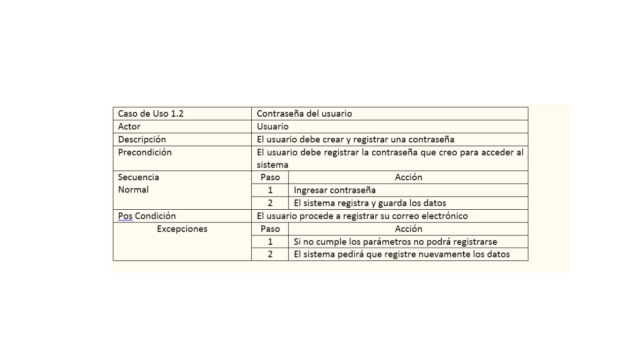

Slide 29
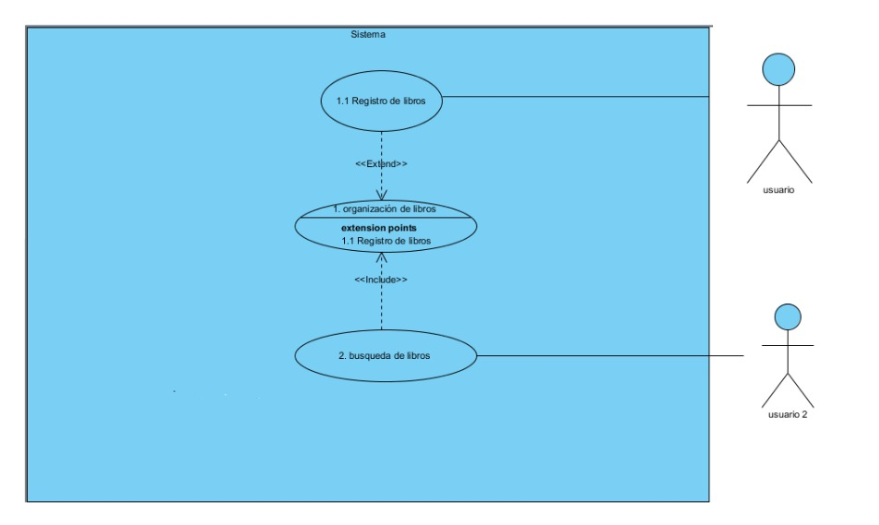
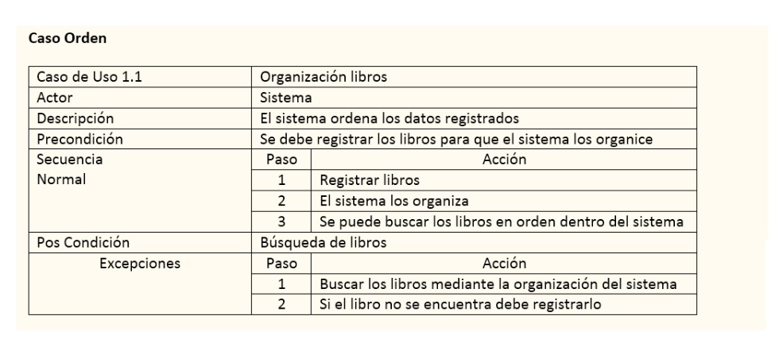

Slide 30
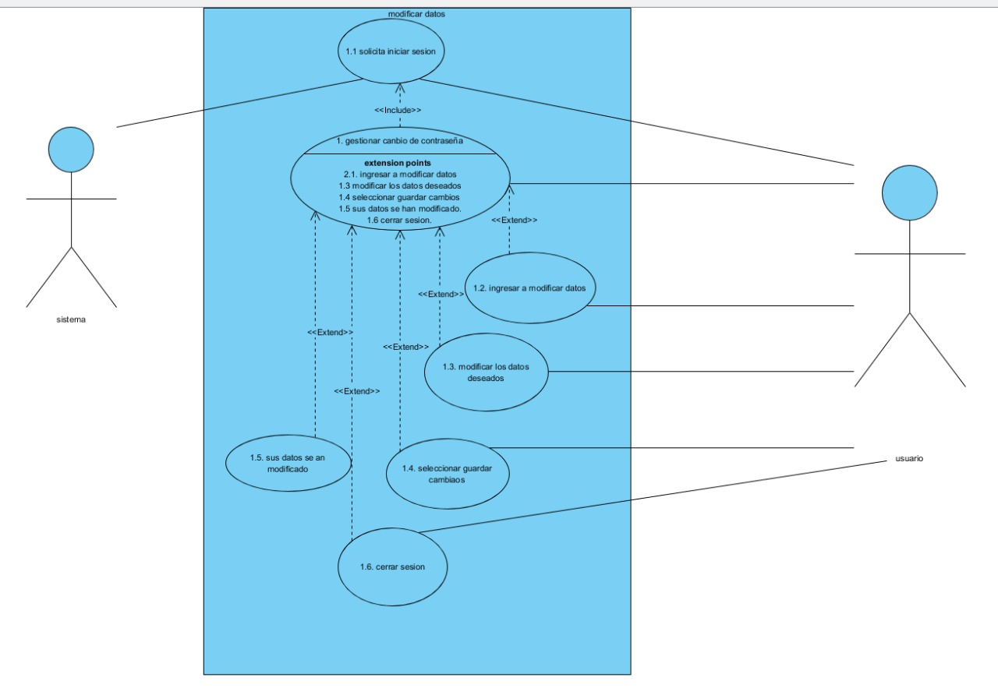

Slide 31
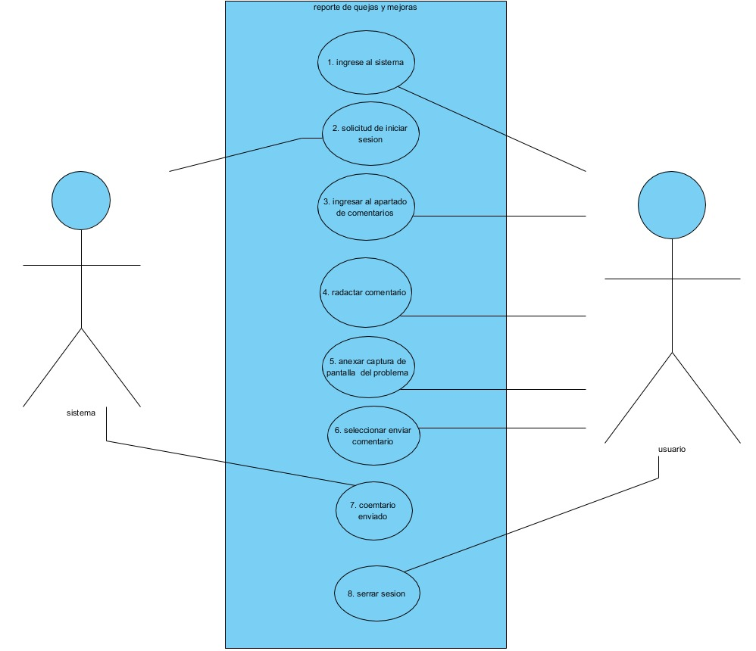

Slide 33
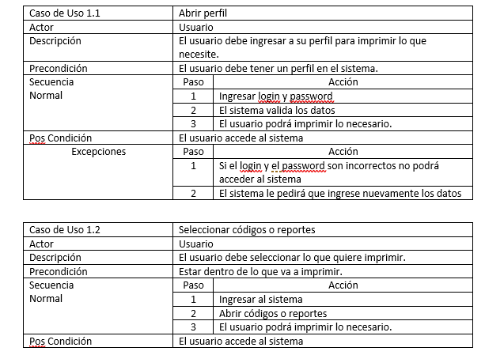
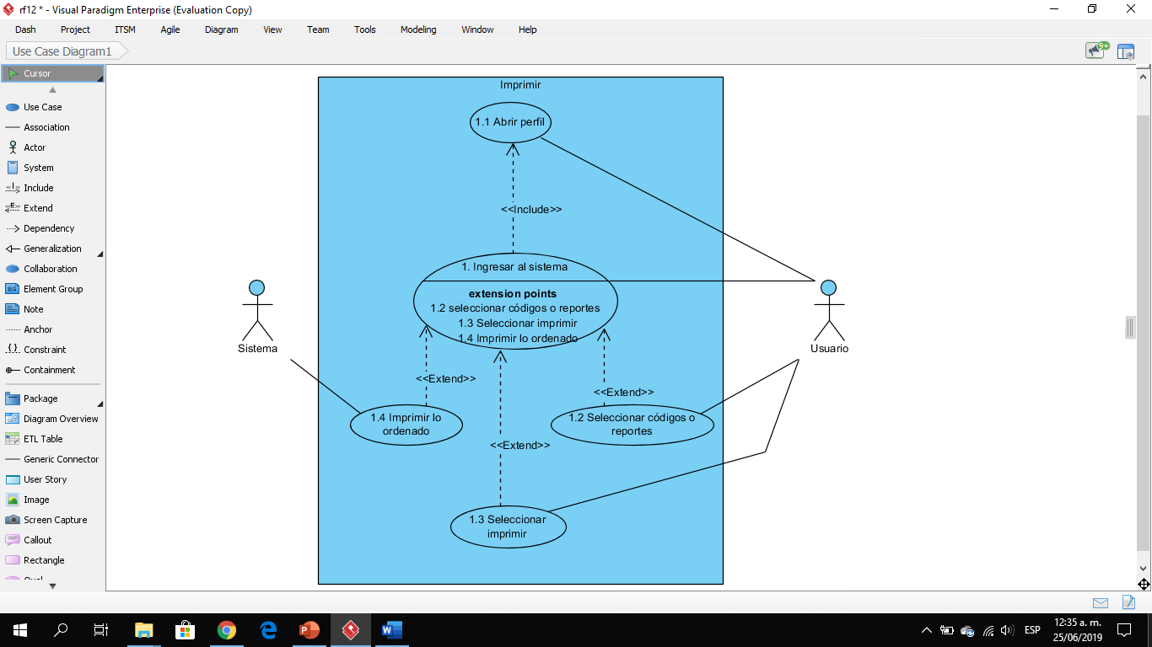
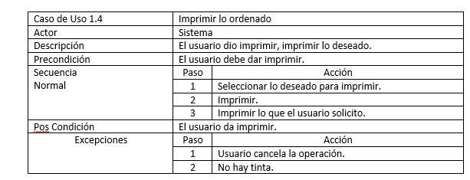

Slide 34
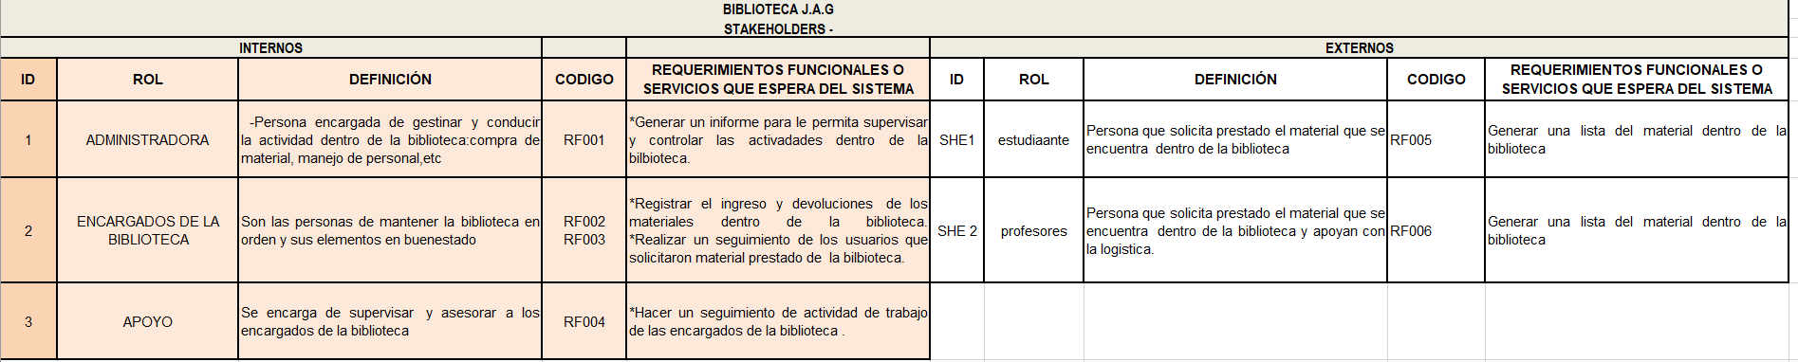
Stakeholders.

Slide 35


